Slide 3
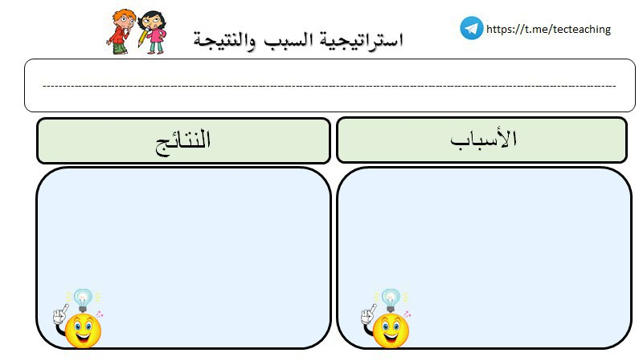
قناة أ/مريم المغيرة
https://t.me/maryamsalmughira

